Slide 1
REACH 2018
Regisztrálási dokumentáció benyújtása

Slide 2
A prezentáció célja
Ezt a prezentációt, valamint a megjegyzéseket az Európai Vegyianyag-ügynökség (ECHA) állította össze, hogy segítséget nyújtson Önnek a REACH 2018-ról, azaz a bevezetett anyagok utolsó regisztrálási határidejéről szóló prezentáció elkészítésében. Az összeállítással az volt a célunk, hogy abból ki lehessen választani a megfelelő diákat, és szükség esetén módosítani azokat a hallgatóság ‒ a vezetőség, a munkavállalók, a környezet-egészségügyi és -biztonsági szakemberek, hatóságok stb. ‒ igényei szerint. A prezentáció külön engedély nélkül is felhasználható.
Ez a prezentáció az ECHA REACH 2018 ütemterve 6. szakaszáról (Regisztrálási dokumentáció benyújtása) nyújt rövid áttekintést. Az ECHA honlapján található, a REACH 2018-as határidővel kapcsolatos prezentáció-sorozat részét képezi. Észrevételeiket és javaslataikat a következő címre várjuk: reach-2018@echa.europa.eu.
Jogi nyilatkozat: A jelen prezentációban szereplő információk nem minősülnek jogi tanácsnak, és jogi szempontból nem szükségszerűen képviselik az Európai Vegyianyag-ügynökség hivatalos álláspontját. Az Európai Vegyianyag-ügynökség semmilyen felelősséget nem vállal a jelen dokumentum tartalmával kapcsolatosan.
Közzététel: 2017. május

Slide 3
Az Ön informatikai eszköze az ECHA-hoz történő adatbenyújtáshoz
Az ECHA és az Ön közötti kommunikáció eszköze
Információforrás
A következő helyen érhető el:
https://reach-it.echa.europa.eu/reach//
Notes:
A REACH-IT informatikai eszköz segítségével Ön teljesíteni tudja a REACH-rendelet szerinti szabályozási követelményeket. Nem szükséges a számítógépére telepíteni, mivel ez egy, az ECHA által működtetett online eszköz.
A REACH-IT biztonságossá teszi az információknak az ECHA-hoz történő benyújtását. Az ECHA is biztonságosan elküldheti az Ön benyújtásával vagy regisztrálásával kapcsolatos üzeneteit vagy közléseit.
A közös benyújtással kapcsolatos bizonyos információk is láthatók a REACH-IT-ben:
ha egy anyaggal kapcsolatban már előzetesen regisztrált vagy megkeresést intézett, adott esetben a vezető regisztráló adatai
a közös benyújtás tagjai látják egymást.
Ha vállalkozását még nem regisztrálta, először egy felhasználói fiókot kell létrehoznia. Keresse fel az ECHA honlapján található REACH-IT portált, és a kezdéshez kattintson a „Register a company” (Vállalkozás regisztrálása) menüpontra. Ha már van ECHA-fiókja, csak kattintson a „Login” („Bejelentkezés”) lehetőségre.
Hasznos hivatkozások:
REACH-IT: https://reach-it.echa.eu/reach/

Slide 4
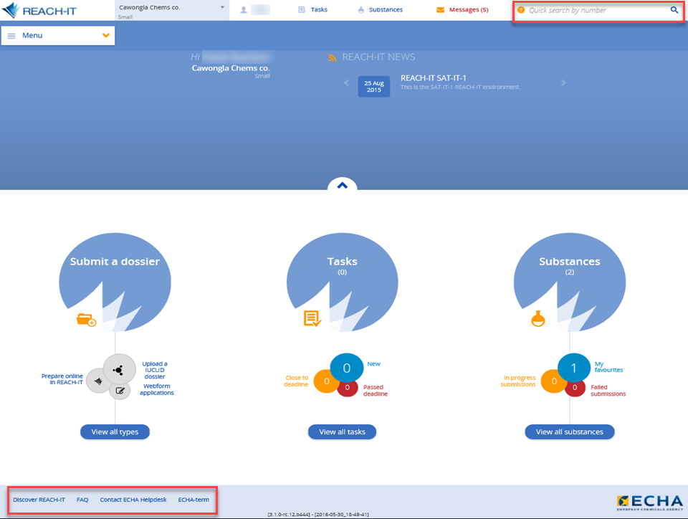
Notes:
A bejelentkezést követően megjelenik a REACH-IT kezdőoldala. Itt három fontos funkcionális jellemző látható, amelyeket kék kör jelöl:
Submit a dossier (Dokumentáció benyújtása)
Tasks (Feladatok)
Substances (Anyagok).
A „Submit a dossier” („Dokumentáció benyújtása”) funkció a különböző dokumentációbenyújtási lehetőségeket mutatja be. A „Tasks” („Feladatok”) funkció teljes áttekintést nyújt mindazon feladatokról, amelyek egy adott határidőn belül intézkedést igényelnek a vállalkozása részéről. A feladatok a sürgősségnek megfelelően különböző színkóddal vannak megjelölve. A „Substances” („Anyagok”) funkció az Ön anyagaira vonatkozó összes szabályozási folyamat nyomon követésére szolgáló portál.
Különböző keresési lehetőségek is vannak.
A „quick search by number” („gyors keresés szám alapján”) opció a REACH-IT minden oldalán megtalálható a felső sávban. Itt az anyag EK- vagy CAS-száma, a REACH-IT által a benyújtáshoz rendelt sorszám vagy más hivatkozási szám alapján lehet keresni.
A képernyő jobb oldalán felül található kék nagyítóüveg a részletes keresésre szolgál. Rákattintva megjelenik a keresési témák listája. Az eredmények szűrésével tovább szűkítheti a keresési eredményeket.
A segédhivatkozások a REACH-IT minden oldalán legalul érhetők el.

Slide 5
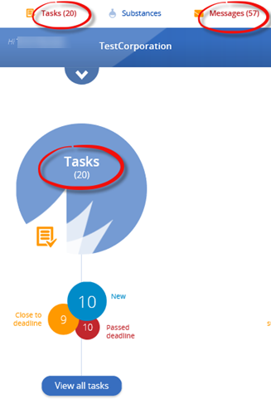
Feladatok és üzenetek
Az ECHA szeretné, ha Ön intézkedne
Ön kap egy feladatot
pl. díjat kell fizetnie
Az ECHA tájékoztatni szeretné Önt valaminek a megtörténtéről
Ön üzenetet kap
pl. dokumentációjának benyújtása befejeződött
Hasznos funkciók:
varázslók, beágyazott segítség (súgó), egyszerűsített keresés, a vezető regisztráló adatai, külföldi felhasználó, kedvencek
Notes:
Az üzeneteknek és a feladatoknak eltérő a céljuk, de mindkettő eszközül szolgál az ECHA számára, hogy a REACH-IT-n keresztül tájékoztatást küldjön Önnek.
Ha az ECHA azt várja Öntől, hogy intézkedést tegyen egy REACH-IT tevékenységgel kapcsolatban, Ön egy feladatot fog kapni. A feladatok előírják, hogy Ön egy meghatározott időn belül intézkedjen, ezért javasoljuk, hogy figyeljen oda az Új feladatokra, és azokra, amelyek Close to deadline (Közeli határidő) jelzéssel jelennek meg a főoldalon.
Ha az ECHA-nak tájékoztatnia kell Önt a REACH-IT-ben valaminek a megtörténtéről, egy üzenetet fog kapni. Az üzenetek a felső sávban találhatók és pusztán tájékoztató jellegűek, azaz nem igényelnek intézkedést.
A REACH-IT számos olyan funkcióval rendelkezik, amelyek miatt az eszköz felhasználóbarát, alkalmazása pedig egyértelmű:
Amikor valamilyen tevékenységet szeretne elvégezni, például információt „benyújtani” („submit”), „létrehozni” („create”) vagy „aktualizálni” („update”), elindul a varázsló funkció. A varázslók lépésről lépésre végigvezetik Önt a benyújtás folyamatán. Mindig látható a folyamat minden lépése.
A beépített súgó elsősorban a „page help” („oldal súgó”), és „topic help” („téma súgó”) funkciót tartalmazza. A jobb oldali felső sarokban az „info” szimbólumra kattintva láthatja az azon konkrét oldalra vonatkozó általános és technikai támogatást, amelyen éppen dolgozik. A súgó szövegek 23 nyelven állnak rendelkezésre.

Slide 6
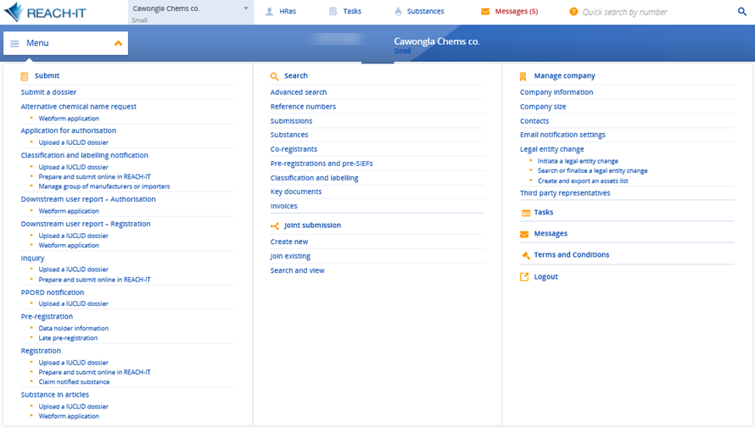
Főmenü
Notes:
A főmenüben megjelenik az összes keresési és navigációs terület, például a következők:
submitting a dossier (dokumentáció benyújtása);
advanced search topics (a részletes keresés témái);
joint submission options (a közös benyújtás opciói);
company management pages (vállalatvezetéssel kapcsolatos oldalak);
tasks (feladatok);
messages (üzenetek);
terms and conditions (felhasználási feltételek); és
logout (kijelentkezés) gomb.

Slide 7
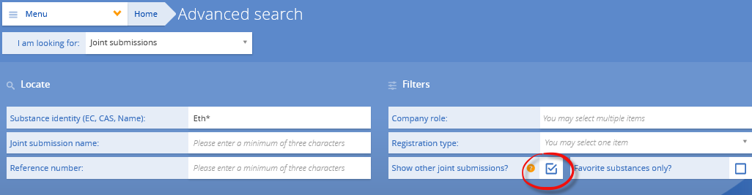
A vezető regisztráló megtalálása
Notes:
A vezető regisztráló megtalálása a REACH-IT-ben (ha már előzetesen regisztrált vagy megkeresést intézett):
használja a közös benyújtásokra vonatkozó részletes keresést és írja be anyagazonosítóját
ügyeljen arra, hogy a keresés elindítása előtt válassza ki a „show other joint submissions” („a többi közös bejelentés megjelenítése”) jelölőnégyzetet. Ha ez nincs bejelölve, nem fog megjelenni az Ön által keresett közös benyújtás.

Slide 8
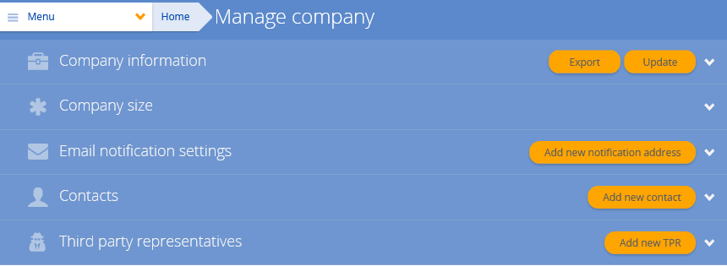
A vállalattal kapcsolatos opciók kezelése
Notes:
A főmenü „manage company” („a vállalat adatainak kezelése”) részében ellenőrizze a vállalat méretét.
A regisztrálási díj megállapítása a vállalat mérete alapján történik.
Az alapértelmezett beállítás szerint a vállalat mérete „large” („nagy”) ‒ ha nem ez a helyzet, a REACH-IT-n belül itt változtassa meg.
A vállalat megadott méretének módosításához válassza az „update company size” („a vállalat méretének aktualizálása”)
Ellenőrizze a vállalat elérhetőségeit a „manage company” („a vállalat adatainak kezelése”) rész „Contacts” („Kapcsolattartók”) oldalán
Ügyeljen arra, hogy a REACH-IT-ben naprakészek legyenek az elérhetőségei, hogy az ECHA és a társregisztrálók fel tudják venni a kapcsolatot Önnel.
Csak akkor törölhet egy kapcsolattartót, ha már nincs semmilyen feladata, vagy már átruházta a feladatokat egy másik kapcsolattartóra.

Slide 9
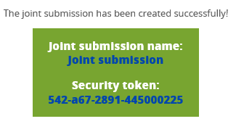
A közös benyújtással kapcsolatos felelősségek a REACH-IT-ben
Vezető regisztráló
1. A közös benyújtás létrehozása a REACH-IT-ben
2. Token átadása a tagoknak
Notes:
Miután a társregisztrálók megállapodnak a vezető regisztrálót illetően, az újonnan kijelölt vezető regisztráló létrehozza a közös benyújtást a REACH-IT-ben. Ez a főmenü „Joint submissions” („Közös benyújtások”) része „Create new” („Új létrehozása”) elemének kiválasztásával történik. Ezután megnyílik a „Create joint submission” („Közös benyújtás létrehozása”) varázsló. Kövesse a varázsló lépéseit és figyeljen az ellenőrzőlistákra, mert tele vannak hasznos információkkal. A varázsló végigvezeti az ötlépéses folyamaton.
A regisztráló tagok csak azt követően nyújthatják be dokumentációjukat, hogy a vezető regisztráló sikeresen benyújtotta a dokumentációt. A vezető regisztrálónak át kell adnia a közös benyújtáshoz használandó tokent a tagok számára saját dokumentációjuk benyújtása előtt.

Slide 10
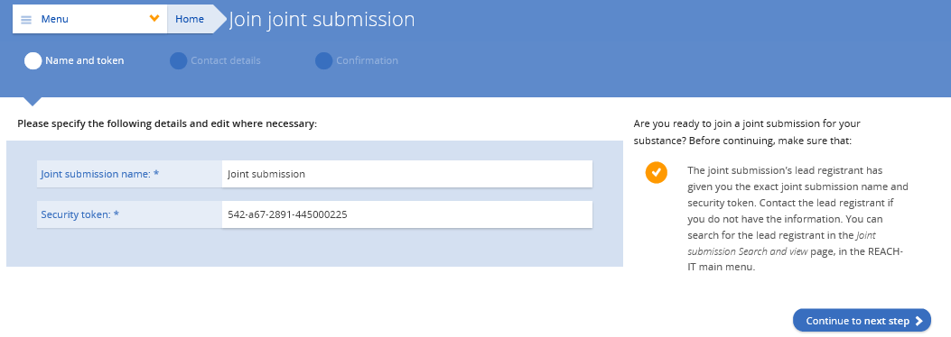
A közös benyújtással kapcsolatos felelősségek a REACH-IT-ben
Regisztráló tag
Vegye át a biztonsági tokent a vezető regisztrálótól
Közös benyújtás ‒ „Join existing” („Meglévőhöz csatlakozás”)
Notes:
Ha Ön tagként regisztrál, át kell vennie a közös benyújtáshoz szükséges biztonsági tokent a REACH-IT rendszeren kívül. Ennek birtokában a főmenü „Joint submission” („Közös benyújtás”) részénél a „Join existing” („Meglévőhöz csatlakozás”) fül kiválasztásával egyszerűen csatlakozhat a közös benyújtáshoz. Elindul a varázsló és végigvezeti Önt egy háromlépéses folyamaton.
Megjegyzés: A vezető dokumentáció állapotának megállapítása érdekében ellenőrizze a közös benyújtási oldalt. Ha a vezető dokumentáció rész zölddel van jelölve, ez azt jelenti, hogy a vezető dokumentációt már benyújtották, így Ön mint tag is benyújthatja a sajátját. Ha a vezető dokumentáció rész pirossal van jelölve, még nem nyújtható be a tagi dokumentáció, várni kell a vezető dokumentáció benyújtásáig.

Slide 11
Benyújtás előtt ellenőrizze az alábbiakat:
Vállalati kapcsolattartók
Számlázási cím és héa
Megrendelés
Vállalatméret
Az IUCLID hitelesítő segéd funkciójával ellenőrzött
IUCLID dokumentáció
feltöltésre kész

Slide 12
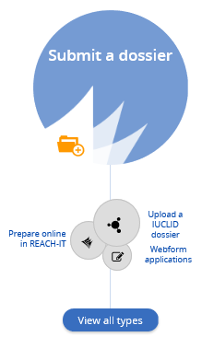
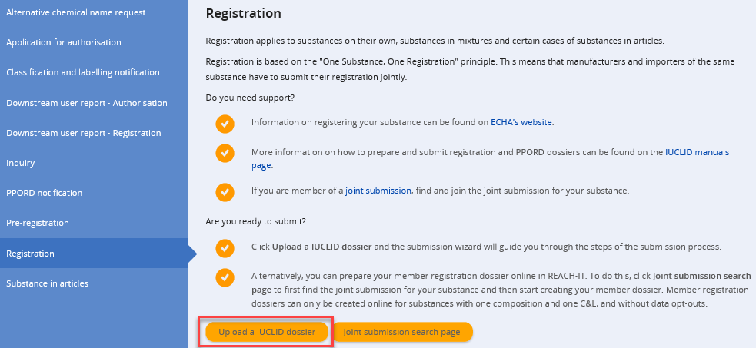
Készen áll? Benyújtás a REACH-IT-ben
Notes:
A dokumentáció mindegyik benyújtási típus esetében a benyújtási varázsló segítségével, a REACH-IT kezdőoldaláról a „Submit dossier” („Dokumentáció benyújtása”) funkció kiválasztásával nyújtható be. A varázsló végigvezeti Önt a szükséges lépéseken.

Slide 13
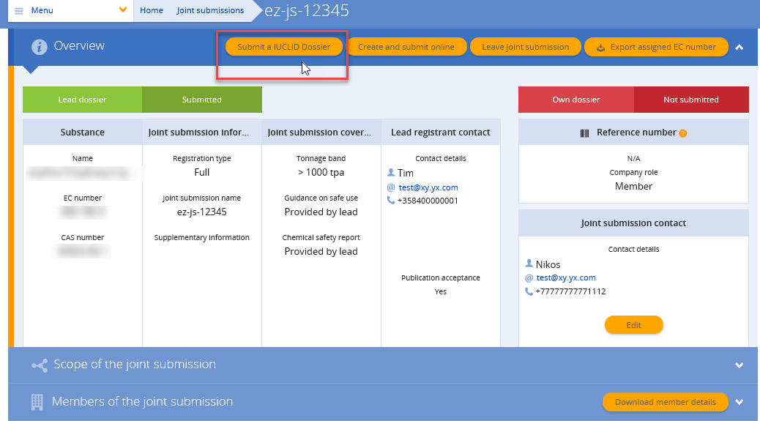
A benyújtási varázsló gyorsbillentyűi
Notes:
A benyújtási varázsló a REACH-IT több oldaláról is elindítható. A közös benyújtás tagjai és vezetői például a „Joint submission” („Közös benyújtás”) oldalon hozhatnak létre gyorsbillentyűt a benyújtási varázslóhoz. Itt a „Submit a IUCLID dossier” („IUCLID dokumentáció benyújtása”) narancssárga akciógomb indítja el a benyújtási varázslót.

Slide 14
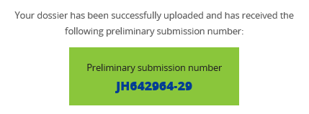
Mi a következő lépés?
A dokumentáció benyújtását követően a REACH-IT hozzárendel egy érkezési számot az Ön dokumentációjához.
A dokumentációbenyújtási jelentés oldal megtekintéséhez kattintson a linkre
Notes:
Miután a REACH-IT-ben feltöltötte dokumentációját, előzetes érkezési számot fog kapni. A szám link formájában jelenik meg a képernyőn. A linkre kattintva jut el a dokumentációbenyújtási jelentés oldalra.

Slide 15
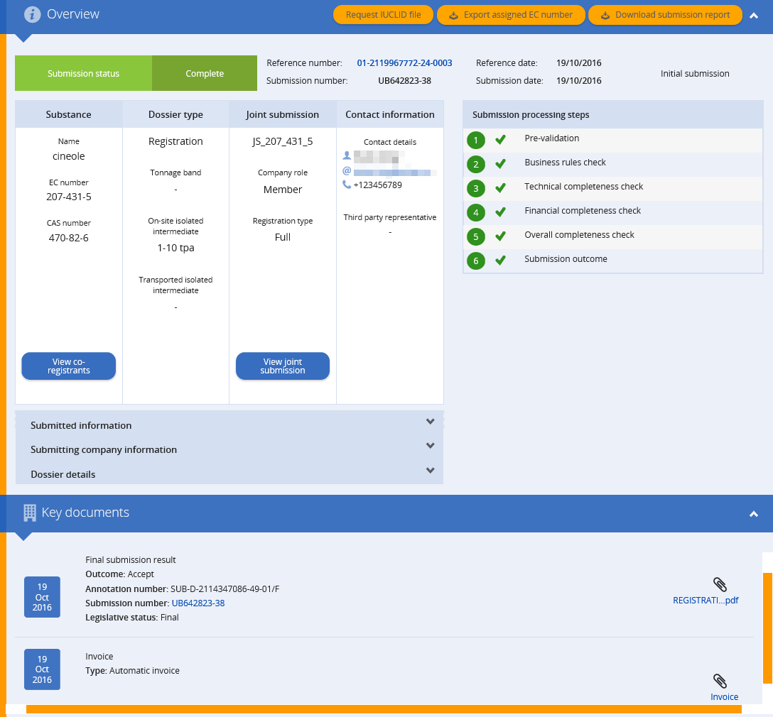
Dokumentációbenyújtási jelentés oldal
Notes:
Az ECHA-hoz történő minden dokumentációbenyújtáshoz készül egy jelentés. A dokumentációbenyújtási jelentés oldal áttekintést nyújt a benyújtással kapcsolatos információkról. Az oldal központi részén találhatók a benyújtással kapcsolatos általános információk. Az oldal alján található egy nagyon fontos rész, a „Key documents” („Legfontosabb dokumentumok”), amely kattintással bontható ki. Itt megtalálhatóak a benyújtással kapcsolatos döntések, valamint valamennyi számla.
Az oldal jobb oldalán láthatóak a benyújtott dokumentáció feldolgozásának lépései; ez a rész lépésről lépésre ismerteti a dokumentáció útját az ECHA-nál.

Slide 16
A dokumentáció útja
Notes:
Dokumentációjának a REACH-IT-n keresztüli benyújtását követően az ECHA ellenőrzi, hogy a dokumentáció tartalmazza-e az összes szükséges információt, és azt, hogy az információk helytállóak-e.
Az első lépés az üzleti szabályok szerinti ellenőrzés. Az üzleti szabályok alapján adminisztratív ellenőrzésre kerül sor annak biztosítása érdekében, hogy az ECHA feldolgozásra befogadhassa a fájlt. Ha az ellenőrzés során valamilyen információ hiányát állapítják meg, a benyújtott dokumentációt nem fogadják be. Bármikor benyújthat új dokumentációt.
Ha a dokumentáció átmegy az üzleti szabályok szerinti ellenőrzésen, az ECHA ellenőrzi, hogy a benyújtott dokumentáció technikai és pénzügyi szempontból hiánytalan-e. A két ellenőrzésre egy időben kerül sor.
A technikai hiánytalansági ellenőrzés során a dokumentáció hiánytalanságát ellenőrzik a REACH-rendelet szerinti adatkövetelmények tekintetében.
A pénzügyi hiánytalansági ellenőrzés során azt vizsgálják meg, hogy kell-e díjat fizetnie a regisztrálásért.
Az ECHA tájékoztatja Önt, ha a technikai vagy a pénzügyi hiánytalansági ellenőrzés hiányosságokat állapít meg.
Ha nem megy át a technikai hiánytalansági ellenőrzésen, csak egy lehetősége van a dokumentáció javítására, amit az ECHA által meghatározott határidőn belül kell elvégezni.
Ha minden ellenőrzésen megfelelt, pozitív döntés születik, és az anyagához kap egy regisztrálási számot.

Slide 17
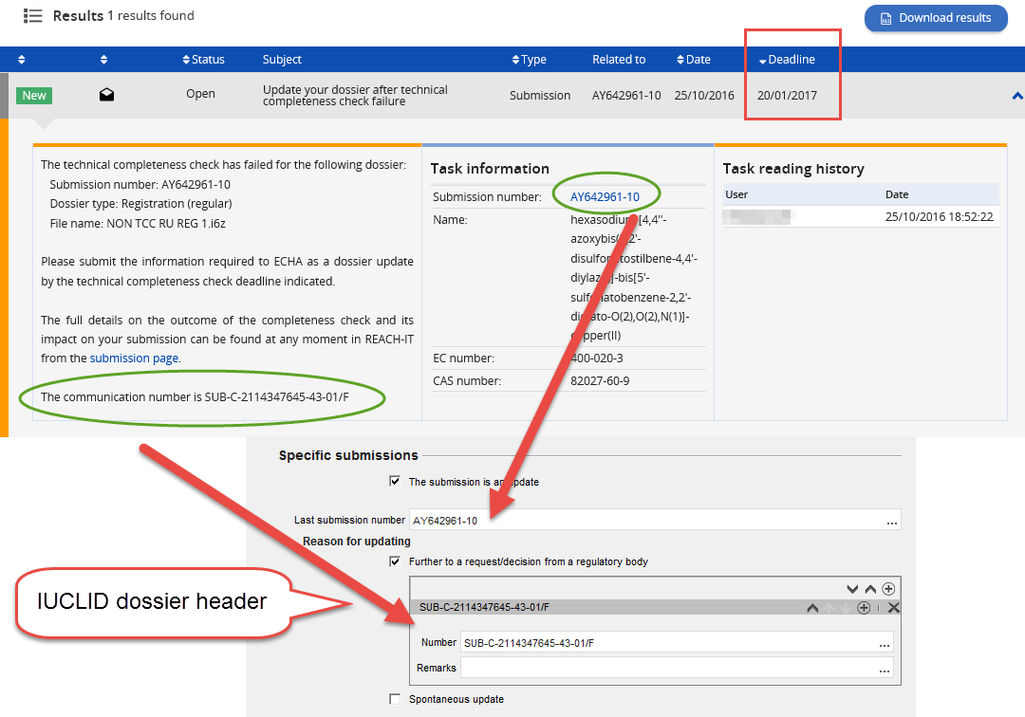
A dokumentáció aktualizálása kérés alapján
Notes:
Ez a dia néhány olyan fontos információt emel ki, amelyről tudnia kell, amikor az ECHA kérését követően aktualizálja dokumentációját:
Mindenekelőtt ismernie kell az érkezési számot és a kommunikációs számot. Szüksége lesz erre a két számra , amikor az IUCLID adatlap javítását követően készen áll új dokumentáció benyújtására. Írja be a számokat a dokumentáció fejlécébe, hogy a REACH-IT felismerje, hogy Ön aktualizált dokumentációt nyújt be.
Másodszor, figyeljen oda az újra benyújtás határidejére ‒ intézkedjen kellő időben, hogy elkerülje, hogy az utolsó pillanatban meglepetések érjék. A határidő lejárta után nem nyújthat be aktualizálást.

Slide 18
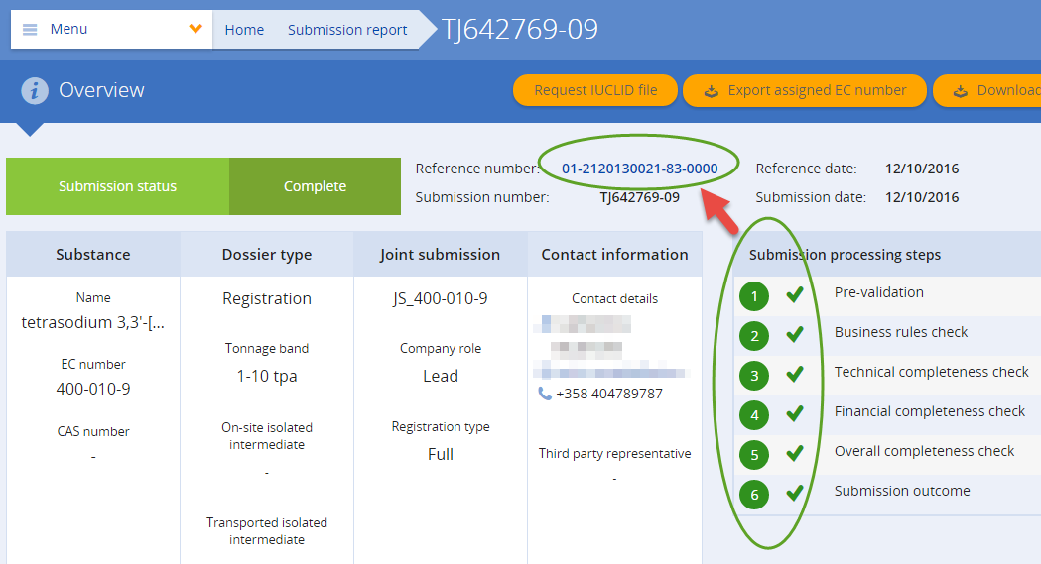
Regisztrációs szám
Ha dokumentációja
átment a hiánytalansági ellenőrzésen, és
Ön kifizette a számlát
Notes:
Ha a dokumentáció minden ellenőrzésen átment, regisztrációs számot kap. Ezzel befejeződik a benyújtás feldolgozásával kapcsolatos összes lépés, és a „reference number” („hivatkozási szám”) címke után megjelenik a regisztrációs szám linkje. Az összegző oldal megjelenítéséhez kattintson a linkre.

Slide 19
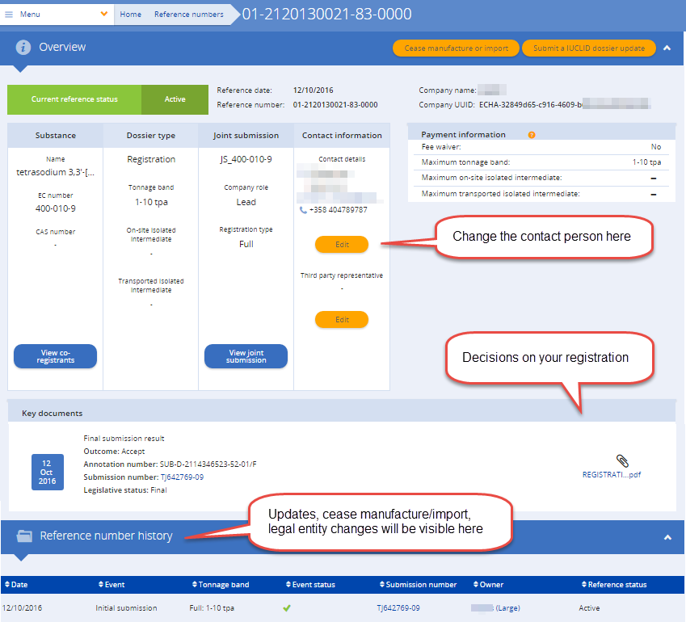
A hivatkozási számmal elérhető oldal
Notes:
A hivatkozási számmal elérhető összegző oldalon megtalálhatóak a regisztrációjával kapcsolatos alapvető információk. Ezen az oldalon a kapcsolattartó személy adatait is szerkeszteni tudja, új elérhetőséget adhat meg, ha például a vállalatánál az adott anyag tekintetében felelős személyt illetően változás történt.
A „Key documents” („Legfontosabb dokumentumok”) részben megtalálhatóak az Ön regisztrációjával kapcsolatos döntések. Itt az ECHA döntésről szóló, a regisztrációs számot is tartalmazó, kinyomtatható levele is megtalálható.
Az oldal alján található a „Reference number history” („A hivatkozási számmal kapcsolatos előzmények”) rész. Ebben a részben láthatók a regisztrálással kapcsolatos különböző tevékenységek, például a frissítések.

Slide 20
Összegző gondolatok
Győződjön meg arról, hogy van hozzáférése REACH-IT felhasználói fiókjához!
Ellenőrizze a vállalata méretét!
Tartsa naprakész állapotban elérhetőségeit!
Ismerje meg a közös benyújtással kapcsolatos felelősségeit!
Olvassa el a REACH-IT-n keresztül érkező üzeneteket!
Ha feladata van, időben lásson hozzá (díjak és újbóli benyújtások)
Támogatás a következő oldalon érhető el: https://echa.europa.eu/reach-2018

